Slide 1
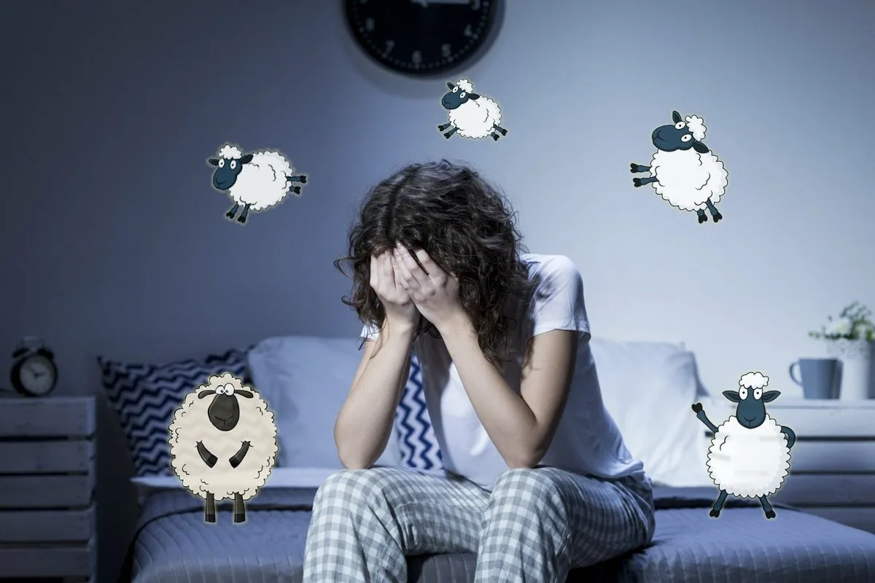
Бессонница этиология, виды, основные принципы лечения
Подготовили: Панкрашкина Виктория Олеговна; Федотова Софья Игоревна

Slide 2
Инсомния (бессонница)
Инсомния – это неудовлетворенность сном, бессонница. Бессонница является наиболее частой жалобой при нарушениях сна, при этом у пациентов имеется чувство недостаточности качества либо восстановительной функции сна. Бессонница может являться синдромом проявления целого ряда заболеваний либо развиваться в отсутствие видимой причины.

Slide 3
Этиология
Психотравмирующие ситуации Соматические и неврологические заболевания, вызывающие физический дискомфорт и сопровождающиеся болевым синдромом Психические заболевания, особенно сопровождающиеся депрессивными состояниями Злоупотребление психоактивными веществами (алкоголь, кофеин, никотин, психостимуляторы, наркотические вещества), лекарственными средствами (пищевые диетические добавки, противоотёчные и противокашлевые средства, глюкокортикоиды, теофиллин, фенитоин) Злостное курение Синдром обструктивных сонных апноэ (храп) Нарушение ритма сна и бодрствования (быстрая смена часовых поясов, работа в ночную смену, поражение гипоталамуса вследствие травмы или энцефалита).

Slide 4
Классификация
По происхождению выделяют:
Первичные инсомнии. Диагностируют в тех случаях, когда отсутствуют психиатрические, неврологические, соматические, лекарственные причины бессонницы. Первичные инсомнии обусловлены личностными психофизиологическими особенностями (психофизиологическая инсомния) или реже наблюдается идиопатическая форма.
Вторичные инсомнии. Обусловлены какими либо первичными психиатрическими, неврологическими или соматическими заболеваниями, приемом психоактивных веществ и препаратов, внешними неблагоприятными условиями.
По длительности течения выделяют три типа инсомнии:
Транзиторные (острые) инсомнии (длительность до 1 недели).
Кратковременные (подострые) инсомнии (длительность от 1 до 6 месяцев).
Хронические инсомнии (длительность от 6 месяцев и более).

Slide 5
Классификация
По степени выраженности инсомнии выделяют следующие группы:
Слабо выраженная инсомния, когда жалобы возникают почти каждую ночь и сопровождаются незначительным ухудшением социальных и профессиональных функций.
Умеренно выраженная, когда жалобы присутствуют каждую ночь и сопровождаются слабо или умеренно выраженным ухудшением социальных и профессиональных функций.
Выраженная инсомния, когда жалобы возникают каждую ночь и сочетаются с выраженным ухудшением социальных и профессиональных функций.

Slide 6
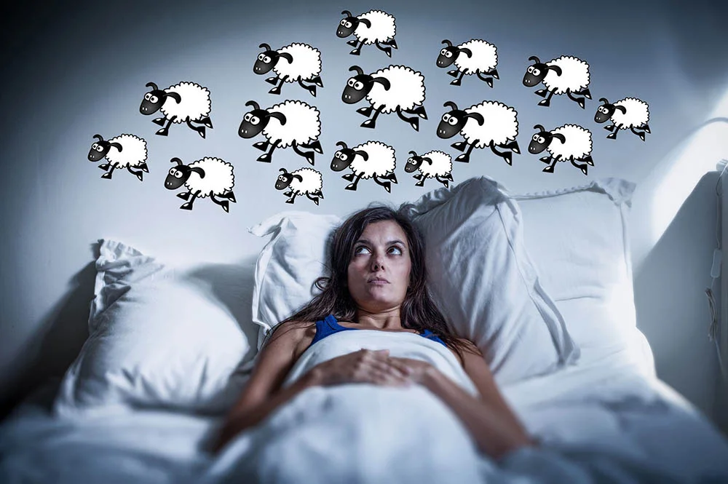
Основные факторы риска бессонницы:
Пожилой возраст.
Женский пол.
Продолжительность сна менее 5 часов.
Низкий уровень образования.
Отсутствие работы.
Разрывы межличностных отношений и супружеские разводы.
Психологические и психиатрические нарушения.
Соматические заболевания.
В свою очередь стойкая бессонница увеличивает риск развития депрессии, злоупотребления наркотическими веществами и тревожных расстройств.

Slide 7
Основные причины инсомнии:
Стресс.
Неврозы, психические заболевания.
Неврологические заболевания.
Соматические заболевания.
Психотропные препараты, алкоголь, токсические факторы.
Эндокринно–обменные заболевания.
Синдромы, возникающие во сне (синдром «апноэ во сне», двигательные нарушения во сне).
Болевые феномены.
Внешние неблагоприятные условия (шум, влажность и т.п.), сменная работа, перемена часовых поясов, нарушенная гигиена сна.
Конституционально обусловленное укорочение ночного сна.

Slide 8
Основные проявления бессонницы
Клиническая картина инсомний складывается из трех групп нарушений, которые могут наблюдаться по отдельности или в комбинации:
Пресомнические нарушения. Это трудности начала сна, засыпания. Наиболее частая жалоба на проблему с засыпанием. При длительном течении могут формироваться патологические «ритуалы отхода ко сну», а также «боязнь постели» и страх «не наступления сна». Возникающее желание спать улетучивается, как только больные оказываются в постели, появляются тягостные мысли и воспоминания, усиливается двигательная активность в стремлении найти удобную позу. Причины пресомнических нарушений могут быть следующими:
Недостаточная степень усталости, в частности вследствие раннего укладывания спать или позднего подъема с постели.
Влияние различных возбуждающих факторов, в частности тревоги и страха.
Применение возбуждающих средств.
Заболевания, затрудняющие засыпание, в частности те, которые сопровождаются болью, зудом.

Slide 9
Основные проявления бессонницы
Интрасомнические нарушения. Включают частые ночные пробуждения, после которых пациент долго не может уснуть, и ощущения «поверхностного» сна. Пробуждения обусловлены как внешними (прежде всего шум), так и внутренними факторами (устрашающие сновидения, страхи и кошмары, боли и вегетативные сдвиги в виде нарушения дыхания, тахикардии, повышенная двигательная активность, позывы к мочеиспусканию и др.).
Постсомнические нарушения. Возникают в период после пробуждения. Это проблемы раннего утреннего пробуждения, сниженной работоспособности, «разбитости», сонливости при пробуждении и/или в течение дня. Пациенты не удовлетворены сном. К постсомническим расстройствам можно отнести и неимперативную дневную сонливость. Ее особенностью является трудность засыпания даже при наличии благоприятных условий для сна.

Slide 10
Основные проявления бессонницы
По продолжительности течения выделяют три типа инсомнии, причем, первые два типа (транзиторная и подострая) могут возникать у любого человека, хроническая же инсомния обычно требует наличия предрасполагающих факторов.
Транзиторная (острая) инсомния. Длительность её до 1 недели, обычно несколько ночей, и она, как правило, рассматривается как адаптивное нарушение сна, поскольку в большинстве случаев бывает следствием:
Острого ситуативного стресса, например, в связи с переходом на новую работу, окончанием срока сдачи работы, экзаменом, изменением места жительства, перелетом через часовые пояса, конфликтной ситуацией и т.п.
Неблагоприятных внешних условий (шум, влажность, жара, неудобное спальное место и т.д.).

Slide 11
Основные проявления бессонницы
Хронические инсомнии. Инсомнии длительностью от 6 месяцев, которые вызываются широким набором факторов.
Наиболее часто хронические инсомнии связаны с психическими (психиатрическими) факторами, такими как: депрессия, шизофрения и маниакальная фаза маниакально-депрессивного психоза, повышенный уровень тревоги и тревожные расстройства.
Также причиной хронической бессонницы могут быть соматические заболевания, особенно сопровождающиеся хронической болью, а также неврологические заболевания, лекарственные и интоксикационные причины.

Slide 12
Адаптационная инсомния
Адаптационная инсомния, как правило, является острой, то есть продолжается в течение нескольких ночей, реже сохраняется более длительное время. Её основные проявления определяются наличием стрессового фактора, вызвавшего нарушения сна, такого как смена места жительства, госпитализация, резкая смена часовых поясов, экзамен, непродолжительное заболевание, или как результат неблагоприятных для сна внешних условий (шум, влажность, жара, неудобное спальное место).

Slide 13
Инсомния, обусловленная психическим расстройством
Инсомния, обусловленная психическими расстройствами, такими как расстройства настроения, тревога в связи с соматоформными расстройствами, шизофрения, расстройства личности, психозы, может появляться после или до развития психического заболевания и являться маркером дистресса. Наиболее часто данный вид инсомнии связан со следующими психопатологическими факторами:
С депрессией, которая часто проявляется ранними утренними пробуждениями и неспособностью снова заснуть. С другой стороны инсомния сама по себе может вызвать депрессию, которая обычно проявляется такими признаками как немотивированное чувство тоски, утрата способности радоваться жизни, избегание контактов с окружающими, быстрая утомляемость, усталость, нарушение аппетита.
Повышенным уровнем тревоги и тревожными расстройствами (включая ночные панические атаки и посттравматические стрессовые расстройства). Для тревоги характерны раздражительность, вегетативная дисфункция, чувство беспокойства, тревожные мысли в течение дня.
Шизофрения и маниакальная фаза маниакально-депрессивного психоза часто вызывают инсомнии, в основном характеризующиеся нарушением засыпания.

Slide 14
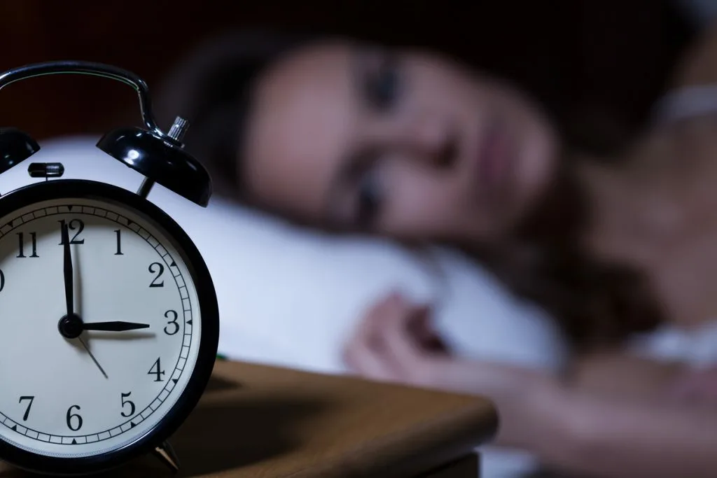
Инсомния в связи с неадекватной гигиеной сна
Инсомния, вызванная неадекватной гигиеной сна, продолжается более одного месяца. Основными ее причинами считаются:
Нерегулярное время засыпания.
Дневные засыпания или частое проведение дневного времени лежа в постели.
Употребление алкоголя, кофеина, никотина перед сном.
Физическое, умственное или эмоциональное перенапряжение перед сном.
Привычка в постели перед сном читать, обучаться, обдумывать проблемы, планировать, смотреть телевизор и проявлять другую активность.
Привычка не поддерживать комфортабельные условия для сна.

Slide 15
Инсомния, обусловленная психическим расстройством
У пациента имеется диагностированное психическое расстройство.
Бессонница по времени ассоциирована с этим психическим расстройством, тем не менее, в некоторых случаях, инсомния может развиваться за несколько дней или недель до обострения основного психического заболевания.
Бессонницы значительно более выражена, чем это в типичных случаях наблюдается при данном психическом заболевании, или чем наблюдается в случае выраженного дистресса, или в случае, если бессонница является следствием терапии данного заболевания.
Бессонница не обусловлена иным нарушением сна, соматическим, неврологическим или психиатрическим заболеванием, применением медикаментов или стимулирующих веществ.

Slide 16
Необходимо помнить о значимости факторов депрессии и тревоги у большинства больных инсомнией, и пытаться выявить характерные для депрессии и тревоги нарушения.Характерные признаки депрессивного эпизода:
Типичные симптомы:
Сниженное настроение.
Утрата способности радоваться и интересоваться чем-либо.
Снижение энергичности, повышенная утомляемость.
Другие обычные симптомы:
Снижение внимание и способности концентрироваться.
Сниженные самооценка и степень уважения к себе.
Идеи вины и малой ценности.
Ажитация или заторможенность.
Аутоагрессивные идеи или действия, или суицид.
Расстройства сна.
Снижение аппетита.

Slide 17
Неспецифическая инсомния
Данный тип инсомнии диагностируется в том случае, если имеющаяся у пациента бессонница не может быть классифицирована как один из известных видов инсомнии, и в тоже время есть подозрение, что ее причиной может служить психическое заболевание, физиологические факторы или иные факторы нарушающие сон. Диагноз неспецифическая инсомния является временным, до выяснения причин заболевания.

Slide 18
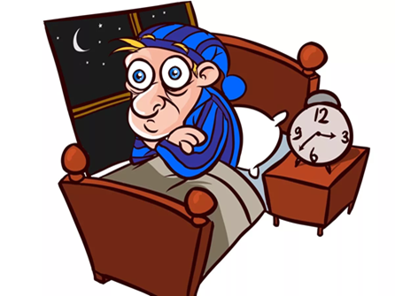
Лечение
При лечении инсомнии используют как нелекарственные, так и лекарственные методы, как самостоятельно, так и в сочетании друг с другом. К нелекарственным методам относятся соблюдение гигиена сна, психотерапевтические подходы, физиотерапия, фототерапия.
При оценке эффективности проводимого лечения бессонницы, как правило, достаточно ориентироваться на субъективную удовлетворенность пациента сном и нормализацию качества дневной активности.
Существует ряд принципов в лечении инсомний, причем важным является ограничение применения снотворных средств (гипнотиков) вследствие наличия у них целого ряда побочных действий, в частности характерных для всех групп гипнотиков привыкания к препарату, развития зависимости и эффекта отдачи (хотя риск их развития не высокий). Необходимо пытаться помочь пациенту немедикаментозными методами, или при назначении препаратов в минимальных терапевтических дозах на как можно более короткий период временм при обязательном сочетании с прочими подходами.

Slide 19
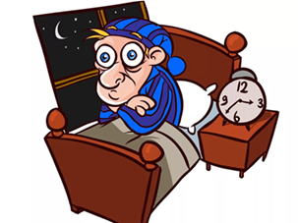
Лечение
Важной задачей является исключение курабельных причин инсомнии. Оно включает лечение психопатических и пограничных психических расстройств, эндогенных психических, органических неврологических, соматических заболеваний, отказ от злоупотребления психотропными средствами и алкоголем, адекватную терапию сонных апноэ и синдрома «беспокойных ног».
Транзиторные (острые) инсомнии обычно проходят самостоятельно, или при устранении вызвавших их причин. При подострых, и особенно хронических формах этого обычно бывает не достаточно но, тем не менее, важно и необходимо при возможности выявление, устранение или лечение таких причин.
Метод гигиены сна может быть достаточным и единственным в ряде случаев, в частности у пожилых пациентов и при инсомнии, обусловленной нарушением гигиены сна, но он является обязательным при использовании других подходов к терапии бессонницы.

Slide 20
Лечение
Необходимо применять лекарственные препараты с доказанной эффективностью и с учетом представлений о свойствах современных снотворных средств (сопутствующих и побочных эффектов, периода полураспада и др.).
В начале использования лекарственных препаратов при лечении инсомнии желательно применять средства растительного происхождения или назначить химическое снотворное средство в половинной дозе от рекомендованной фирмой производителем.
Препаратами предпочтительными для назначения при инсомнии являются современные небензодиазепиновые средства селективного действия: доксиламин (Донормил), зопиклон (Имован, Сомнол), золпидем (Ивадал), залеплон (Анданте, Соната), эсзопиклон (Лунеста).

Slide 21
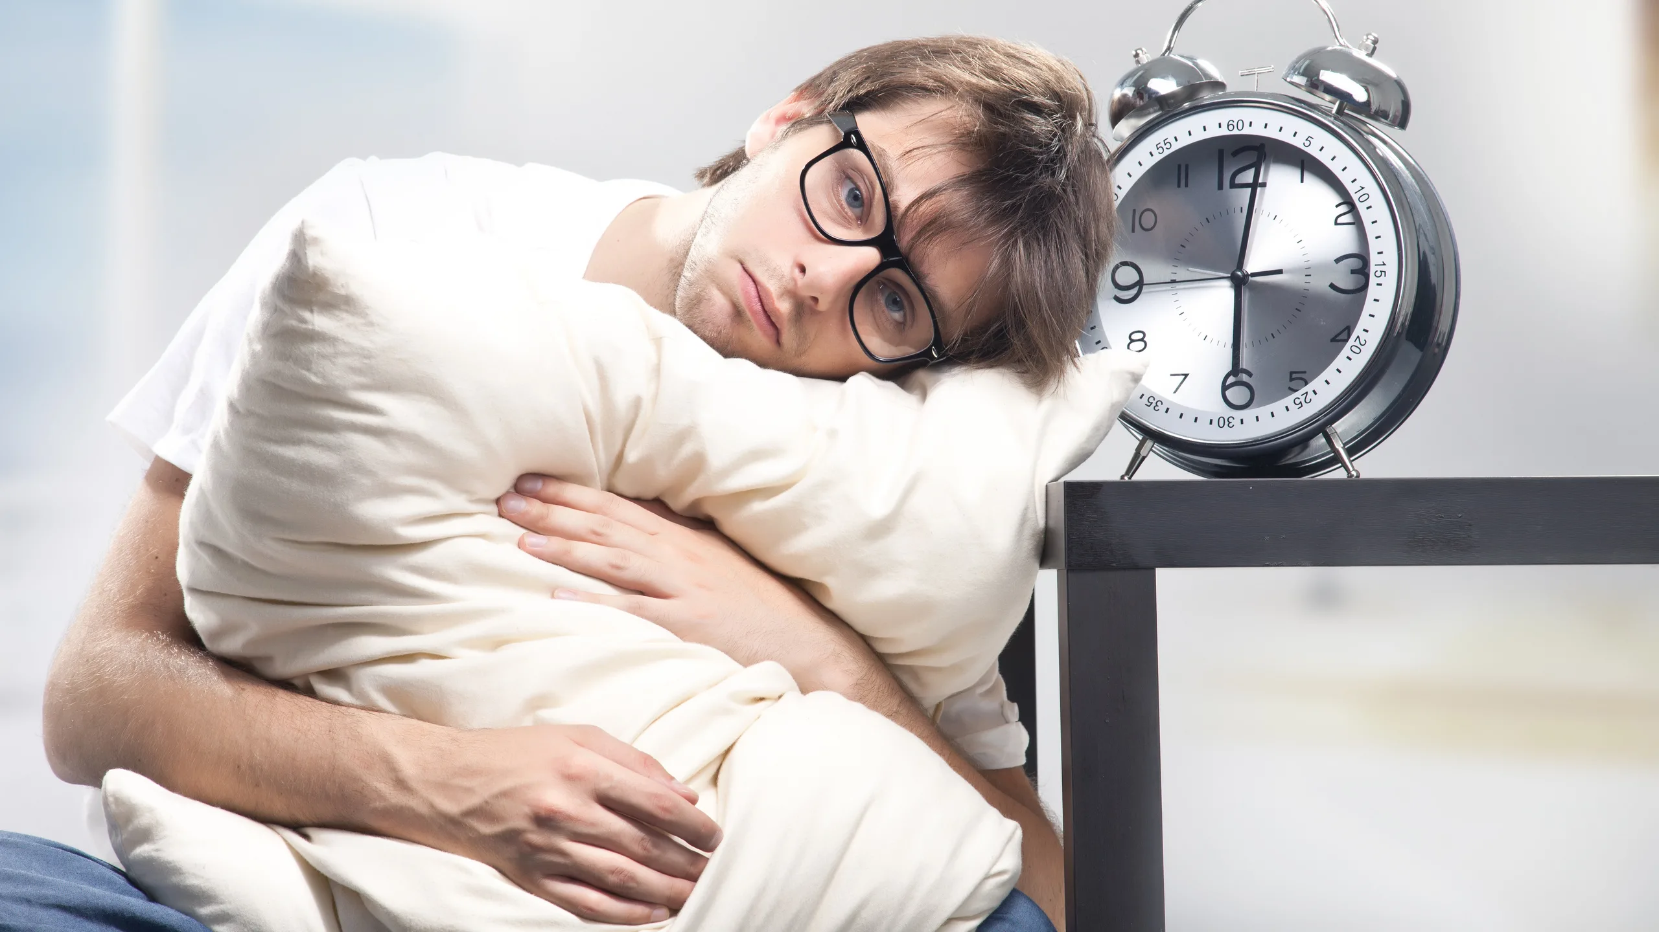
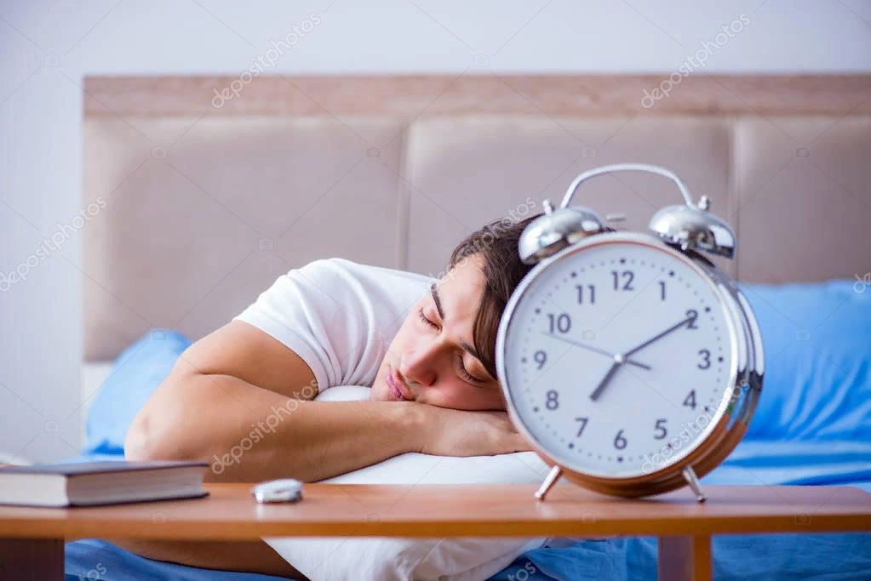
Лечение
Коррекция нарушений сна может занимать длительное время, однако нецелесообразно использовать снотворные средства более 3 недель.
Необходимо проведение мероприятий по профилактике повторного развития инсомнии или ее хронификации. С этой целью после стрессовых ситуаций проводятся антистрессовые мероприятия (лекарственные и нелекарственные) в дневное время. Возможно проведение кратковременных курсов назначения снотворных средств (на 1–2 ночи), но не чаще, чем 1 раз в неделю.

Slide 22
Прогноз
Прогноз при бессоннице обусловливается множеством факторов, и не всегда возможен.
Факторами благоприятного прогноза в лечении являются:
Активная позиция больного в отношении жизни и болезни.
Мужской пол.
Адаптационная инсомния.
Факторами неблагоприятного прогноза в лечении являются:
Пассивность пациента в отношении болезни.
Психологическая зависимость от медикаментов.
Самоограничетельное поведение, т.е. нарушения психологической
саморегуляции по типу ригидности, приводящие к фиксации неэффективного
поведения (мысли перед сном, дисфункциональные убеждения в отношении сна,
страх не уснуть), направленные на преодоление тревоги в отношении сна и приводящие
к хронификации инсомнии.
Пожилой возраст.
Большая продолжительность бессонницы.
Наличие сопутствующих психических заболеваний или хронических соматических болезней и болевых феноменов.

Slide 23
Профилактика
Профилактика бессонницы может включать в себя соблюдение гигиены сна, а также профилактику стрессовых ситуаций, которые могут привести к развитию бессонницы.
Необходимо проведение мероприятий по профилактике повторного развития инсомнии или ее хронификации. С этой целью после стрессовых ситуаций проводятся антистрессовые мероприятия (лекарственные и нелекарственные) в дневное время. Возможно проведение кратковременных курсов назначения снотворных средств (на 1–2 ночи), но не чаще, чем 1 раз в неделю.

Slide 24
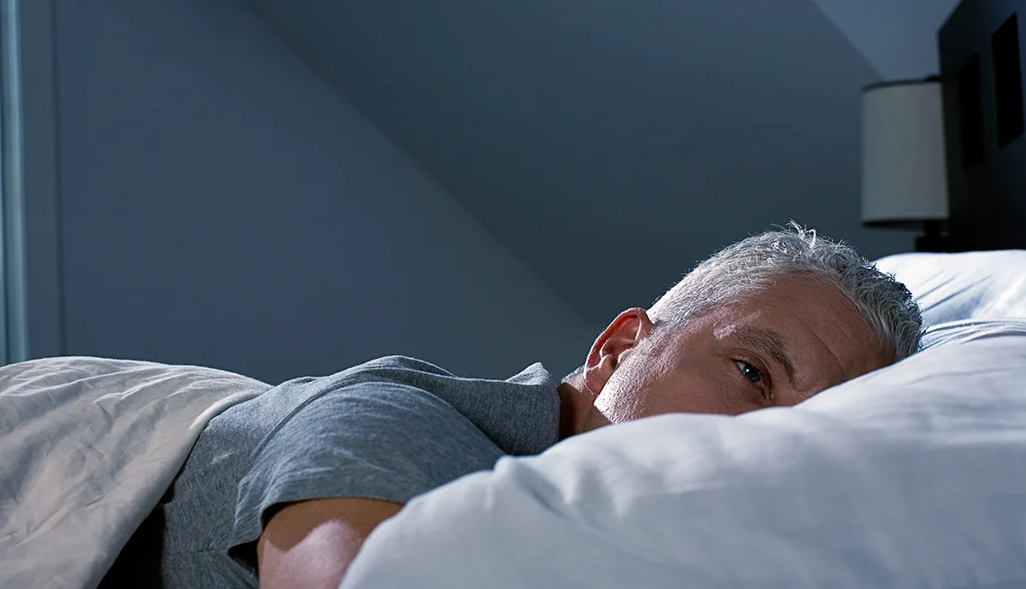
Профилактика
Гигиена сна включает ряд рекомендаций:
Ложиться спать и вставать в одно и то же время.
Не ложиться спать в рассерженном состоянии или слишком рано.
Исключить дневной сон, особенно во второй половине дня.
Выработать определенный ритуал засыпания (например, прогулка перед сном, теплая ванна).
Использовать кровать только для сна, а не для того, чтобы есть, читать, лежать.
Пожилым людям бывает достаточно объяснить, что с возрастом уменьшается продолжительность и глубина сна, а также рекомендовать исключить дневной сон при раннем пробуждении.
Не употреблять на ночь чай, кофе, никотин, не наедаться на ночь, избегать приема на ночь алкоголя.
Уменьшить стрессовые ситуации, умственную нагрузку, особенно в вечернее время.
Регулярно заниматься физическими упражнениями в утреннее и дневное, но не вечернее время, или же организовать физическую нагрузку в вечернее время, но не позднее, чем за 3 часа до сна.
Если заснуть не удается, не следует себя заставлять. Нужно встать через определенный промежуток времени (например, 30 – 40 минут) и чем-нибудь заняться до появления желания заснуть.
Регулярно использовать водные процедуры перед сном – прохладный душ (небольшое охлаждение тела является одним из элементов физиологии засыпания). В некоторых случаях можно применять теплый душ (комфортной температуры) до ощущения легкого мышечного расслабления. Использование контрастных водных процедур, излишне горячих или холодных ванн не рекомендуется.

Slide 25
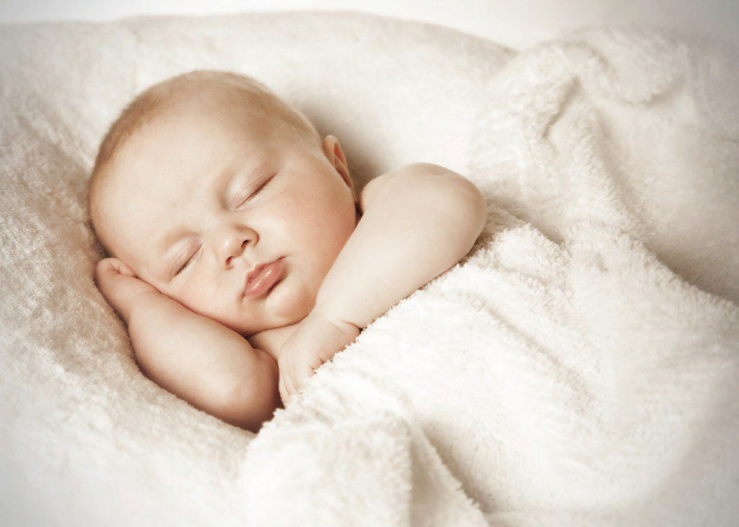
Благодарю за внимание

